Slide 1
【本教材について】
テーマ： 防災リーダーの役割/住民(構成員)の自助意識を高めるには
単元名： 3 地域防災リーダーの役割
所要時間： 60分程度
準備：
  ワークショップ用に、各班に1枚の模造紙と付せん紙（３色）1組、参加者人数分の細マジック（黒）を準備して下さい。
  適宜、スライドの追加や変更をすることができます。参加者の特性（自主防災組織等の会長が多いか、在職期間が長いかなど）に応じて、内容の追加・削除や修正・変更を検討することで、より良い研修効果が期待できます。
  実際に研修を行う前に、何人かのグループを作り、練習し合う場を設けることもよい研修とするうえで効果的です。

Slide 2
防災リーダーの役割/住民
(構成員)の自助意識を高めるには
地域防災リーダーの役割

Slide 3
学習目標と内容
学習目標
地域で自主防災活動に取り組む際に、リーダーとして最低限必要と考えられる知識を身につける
  ＜目次＞
  自主防災活動の必要性
  仲間を増やす
  地域を取り巻く団体等との連携
  住民の防災意識の向上
  P. 1～12
  P.13～27
  P.28～36
  P.37～48
Notes:
【補足説明】
この単元の目標を伝えます。

Slide 4
１．自主防災活動の必要性
10分
1

Slide 5
地域における消防防災体制
平成31年４月１日現在
（少年消防クラブは令和元年５月１日現在）
公助
常備消防
（726本部）
約１６．５万人
行政による活動
消防機関
消防団
（ 2,198団）
約８３．２万人
共助
【うち、女性消防団員約２．７万人】
地区内の居住者等が
連携して行う活動
自主防災組織
（167,158組織）
約４，４３６万人
活動カバー率（※）＝８４．１％
女性（婦人）
防火クラブ
少年消防
クラブ
自助
（8,035クラブ）
約120万人
（4,442クラブ）
約41万人
その他の
地域防災組織
（NPO等）
住民一人一人が
自発的に行う活動
地域住民
2
（※）自主防災組織活動カバー率 ＝ 自主防災組織が活動の範囲としている地域の世帯数 ÷ 全世帯数
Notes:
【補足説明】
・公助・共助・自助の担い手とそれぞれの人数や割合を説明します。
・特に公助と自助の規模感を知ってもらい、自助の大切さを認識してもらいます。

Slide 6
災害が発生した地域における対応の実態
（救助活動の実態）
阪神・淡路大震災において、倒壊家屋から救助したのは自助が66.8％、共助が30.7%、公助は2％足らず
阪神・淡路大震災における倒壊家屋からの救助活動の主体
災害時（特に直後）は
「公助」が間に合わない
その他
救助隊に
公助
通行人に
共助
友人･隣人に
直後は
「自助」と「共助」で
守り抜く必要
家族に
自助
自力で
(%)
参考：日本火災学会「1995年兵庫県南部地震における火災に関する調査報告書（1996）」
Notes:
【補足説明】
災害時には、地域住民の力が大きな役割を果たすことを、阪神・淡路大震災（平成７年１月１７日発生）の例を使って説明します。
阪神・淡路大震災において、倒壊家屋からの救助のうち、友人・隣人と回答したのは約３割にのぼり、災害時の地域における助け合いの重要性を確認することができます。

Slide 7
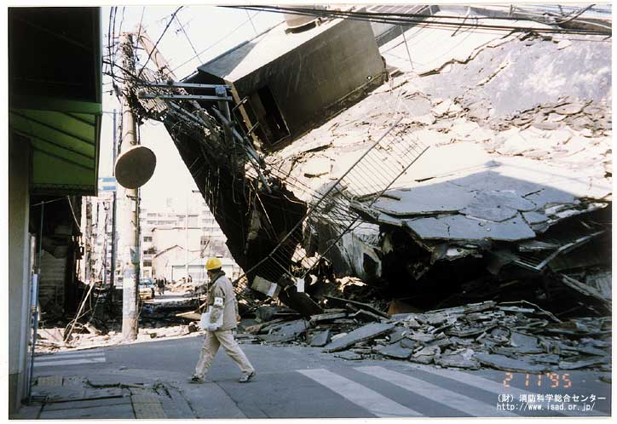
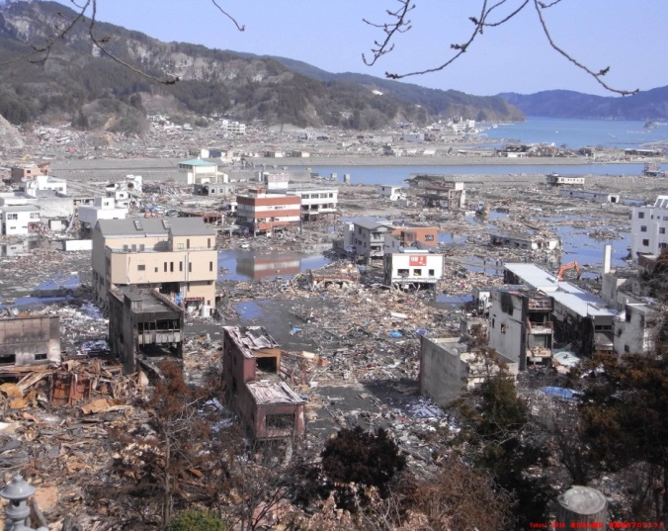
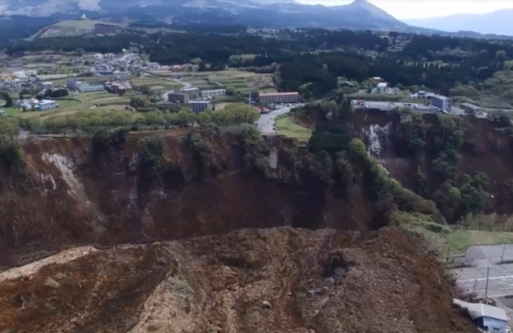
公助の限界
大規模な災害が発生したときに、被害の拡大を防ぐためには、国や都道府県、市町村の対応（公助）だけでは限界があります。
＜阪神・淡路大震災＞
＜東日本大震災＞
＜熊本地震＞
道路まで崩れた建物
津波来襲の1週間後のまち
崩落した橋
大規模災害時は、行政機能が麻痺してしまい、行政だけでは被災者を十分に支援できない。
4
Notes:
【補足説明】
・阪神・淡路大震災では、ある地域において、生き埋め・閉じ込められた人のうち、自力で脱出したか家族・友人・隣人によって助け出された人が９８％にのぼるという調査結果があります。
・また別の調査では、救助された人のうち４分の３が消防や警察などの機関ではなく一般市民によって助け出されたと言われています。
・大規模災害時には、消防などの公的機関による救助にはどうしても限界があり、隣近所の助け合いが非常に重要であることがわかります。

Slide 8
災害が発生した地域における対応の実態
（消火活動の実態）
阪神・淡路大震災時に、神戸市内で、調査した９４か所の火災現場のうち、約８割の７７か所で市民消火活動が展開された
長田区西代市場火災
自治会リーダーの呼びかけで、200人以上のバケツリレー 倒壊家屋を動かし延焼防止
東灘区御影西町火災
子どもを含む約300人がバケツ リレー
長田区東尻池町火災
近隣企業からポンプ、ホースなどの提供を受けて活用
約8割
77
件
94
件
市民消火活動の有無
参考：日本火災学会「1995年兵庫県南部地震における火災に関する調査報告書（1996）」
Notes:
【補足説明】
前のスライドに続いて、共助の重要性を事例を使って説明します。
大規模な火災に対しても地域による消火活動が行われました。
地域住民が一体となった防災活動、つまり共助が被害の拡大を防止する上でとても重要です。

Slide 9
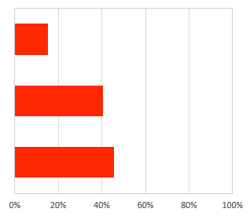
自助意識の現状
近年、自助の意識は高まってきているが、まだ不十分
各家庭が大地震に備えて、行っている対策
非常持ち出し用衣類、毛布など
を準備している
15.2%
半数以上は
備えてない
家具・家電などを固定し、転倒・
落下・移動を防止している
40.6%
食料や飲料水、日用品などを
準備している
45.7%
参考：内閣府「平成29年度防災に関する世論調査」
Notes:
【補足説明】
内閣府の調査では、自助による準備が不十分であることを説明します。

Slide 10
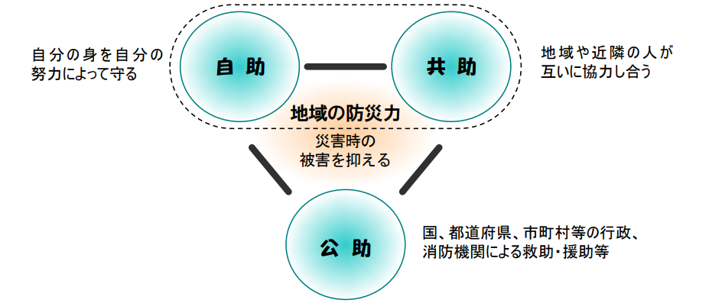
自助・共助の重要性
自助
共助
自分の身を
自分で守る
公助
災害時（特に直後）は、「公助」の活動には限界がある
✓道路の寸断等で地域が孤立 ✓行政等も自身が被災
「自助」と「共助」の防災活動が重要
Notes:
【補足説明】
自助・共助・公助について説明します。
先の事例で紹介したように、災害時、特に災害発生直後は、「公助」には期待できないことを説明し、特に災害発生直後は、自主防災組織を中心とした「共助」による災害対応が重要であることを伝えます。

Slide 11
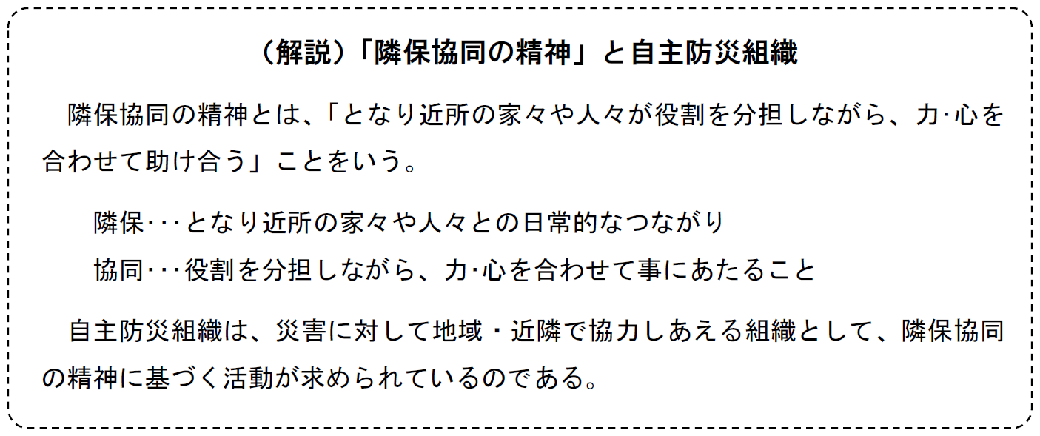
「隣保協同の精神」と自主防災組織
「地震災害」と「風水害」のワークショップを同時に行う方法
災害によって地域が孤立した場合には、普段から生活環境を共有している住民同士が相互に協力し合う「共助」が被害の軽減のために、最も重要な行動となります。
Notes:
【補足説明】
・災害対策の最も基本となる法律である災害対策基本法においては、「住民の隣保協同の精神に基づく自発的な防災組織」（第2条の2第2号）として、市町村がその充実に努めなければならない旨規定されています。

Slide 12
災害対策基本法
「隣保協同の精神」は災害対策基本法の基本理念に定めがあります。
（基本理念）
第二条の二 災害対策は、次に掲げる事項を基本理念として行われるものとする。
二 国、地方公共団体及びその他の公共機関の適切な役割分担及び相互の連携協力を確保するとともに、これと併せて、住民一人一人が自ら行う防災活動及び自主防災組織（住民の隣保協同の精神に基づく自発的な防災組織をいう。以下同じ。）その他の地域における多様な主体が自発的に行う防災活動を促進すること。
Notes:
【補足説明】
・災害対策基本法の自主防災組織の根拠規定（基本理念）を説明します。

Slide 13
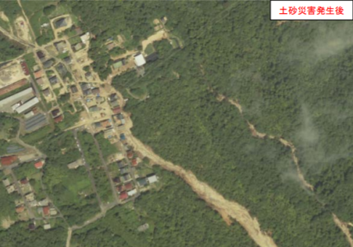
【事例】実際の災害時における共助
■地域ぐるみでの避難体制
（東広島市黒瀬町洋国団地：広島県）
くろせ ちょう
ようこく
平成30年7月豪雨で土石流による被害を受けたが、住民で支え合って事前に避難したため、死者やけが人がゼロだった。
要配慮者を含む７名が避難準備の発令前に自主的に避難した。この時、自治会で事前に決めていた要配慮者を支援する担当者が避難の補助をした。
平成26年の災害を受け、防災に関する取組をはじめ、緊急告知ラジオの設置や民生委員等による高齢者・障がい者の避難を支援する担当を事前に決めていた
参考：内閣府「平成30年７月豪雨を踏まえた水害・土砂災害からの避難のあり方について（報告）【参考資料】」
Notes:
【補足説明】
平成30年7月豪雨にて、土石流等により、全半壊10軒、床下浸水20軒の被害を受けましたが、地域での共助による取組みで死者やけが人がゼロであった事例です。
緊急告知ラジオは、災害時に市域の防災情報を放送するもので、自治会費で購入し全戸配布しています。
この他、ハザードマップを全戸に配布し周知し、住民もハザードマップを見ており土砂災害危険箇所と認識していました。
平成26年の災害を受けて防災に関する取り組みを始め、年１～２回避難訓練を実施していたり、市の出前講座を受講していました。

Slide 14
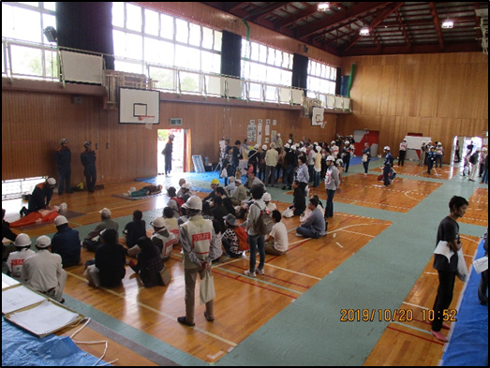
【事例】平時における自主防災組織の活動
（令和元年度 自主防災組織等のリーダー育成・連携促進支援事業）
「地震災害」と「風水害」のワークショップを同時に行う方法
■地域住民による自主的な避難所開設と運営
（木津川市：京都府）
自主防災組織が主体となり避難誘導と避難所の開設・運営を行うもので、特に、これまで未策定であった地域内の避難行動要領や自主的な避難所開設・運営要領を木津川市と連携し協議、構築を行った。
市防災訓練で関係機関との連携も含め、実行動訓練を実施した。
防災意識の向上を目的に各種団体と連携し、市内の催し会場にて防災イベント「防災ママフェス木津川」を開催し、防災用品の展示や外部特別講師を招き防災講演会を行い、地域防災リーダーをはじめ多くの市民に参加してもらう。
Notes:
【補足説明】
・防災訓練や防災イベントの開催については、準備段階から各種団体の方々と顔が見える関係づくりに励み普段からの連携強化に努める取組みを実施しました。
・消防庁の支援事業である「自主防災組織等のリーダー育成・連携促進支援事業（現：消防団・自主防災組織等連携促進支援事業）」の一例です。

Slide 15
1．自主防災活動の必要性
- まとめ -
災害時（特に直前、直後）は、「自助」と「共助」の防災活動が重要です
Notes:
【補足説明】
中項目「１．自主防災活動の必要性」で学んだことをまとめます。

Slide 16
２．仲間を増やす
20分
13

Slide 17
ワークショップ
皆さんが自主防災組織として
活動をしている中で、
悩んでいることや不安なことを
グループで話し合ってみましょう
Notes:
【補足説明】
受講者に、「皆さんが自主防災組織として活動をしている中で、悩んでいることや不安なことはありませんか？」と投げかけます。
例えば、「高齢化で役をやる人が少ない」「組織内に若い人がいない」「宣伝しようと思ってもチラシを作れる人がいない」など。
受講者に、「では、今からワークショップを行います」と宣言します。
「自主防災組織の活動についての悩み事や不安なことをグループで話し合ってみましょう」と投げかけます。

Slide 18
悩みや不安を共有しましょう
【グループ検討】５分
自主防災組織として活動する中で、悩み事や不安なことなどを、グループで話し合いましょう
話し合い
話し合い
Notes:
【補足説明】
【グループ検討】であることを伝え、自主防災組織の活動の悩み事や不安なことなどについてグループ内で話し合うよう促します。
各グループを見て回り、発言が活発でなければ、質問したり、ヒントを与えるなどして発言を促します。
質問があれば対応します。

Slide 19
皆さんの悩みや不安は
仲間を増やすことで
解決できることが多い
のではないでしょうか？
Notes:
【補足説明】
受講者に、「皆さんの悩みや不安は仲間を増やすことで解決できることが多いのではないでしょうか？」と投げかけます。

Slide 20
皆さんの地域に
どんな人がいるか、
自主防災組織として活動
する上で仲間を増やせるか、
考えてみましょう
Notes:
【補足説明】
受講者に、「仲間を増やすにどうしたらいいか、ワークショップを通して学んでいきましょう」と投げかけます。
受講者に、「皆さんの地域にどんな人がいるか考えてみましょう」と問いかけます。

Slide 21
仲間を増やす
【個人検討】 ＜３分＞
皆さんの地域にどんな人がいるか考え、
黄色の付せん紙に書き出してみましょう
パソコンが得意な人
料理が得意な人
Notes:
【補足説明】
個人による検討であることを伝えます。
自分たちの地域に住んでいる人のカテゴライズを促します。
例)パソコンが得意な人、料理が得意な人、医者、消防士OB、大工、イベント企画が得意な人 など
各グループを見て回り、作業が滞っている場合は、ヒントを与えるなどして作業を促します。
質問があれば対応します。

Slide 22
仲間を増やす
【個人検討】 ＜３分＞
黄色の付せん紙に書き出した地域の人が、「平常時」「災害時」にどんな防災の取組みができるか考え、青色（平常時）と赤色（災害時）の付せん紙に書き出してみましょう
「平常時」 「災害時」
ちらしの
作成
炊き出し
Notes:
【補足説明】
個人による検討であることを伝えます。
先程と別の色の付せん紙を使用し、黄色の付せん紙に書き出した人が「平常時」「災害時」にどんな防災の取組みができるか考えるよう促します。
各グループを見て回り、作業が滞っている場合は、質問したり、ヒントを与えるなどして作業を促します。
質問があれば対応します。

Slide 23
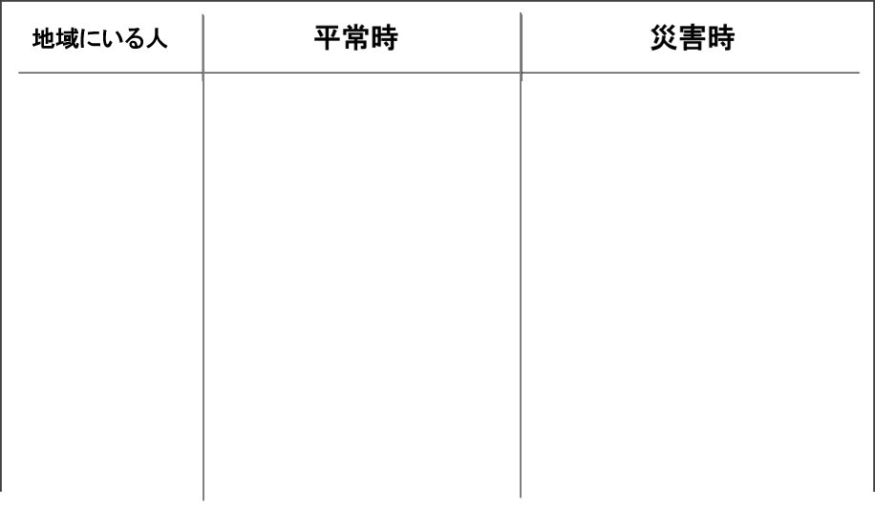
仲間を増やす
【グループ内検討準備】 ＜１分＞
模造紙に、マジックで「地域にいる人」「平常時」「災害時」と下の例のように書きます
模造紙（横）記入例
Notes:
【補足説明】
グループ内での検討であることを伝え、地域にどんな人材がいるか、またその人材を活用できる防災の取組みについてグループ内で検討するよう促します。
検討の仕方をスライドに沿って説明します。
各グループを見て回り、作業が滞っている場合は、質問したり、ヒントを与えるなどして作業を促します。
質問があれば対応します。

Slide 24
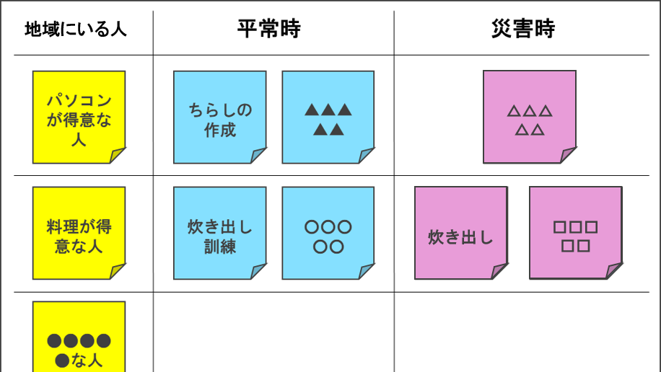
仲間を増やす
【グループ内検討】 ＜１０分＞
グループ内の１人が、黄色の付せん紙に書き出した「地域にいる人」を読み上げ模造紙に貼ります
続いて、「地域にいる人」が活動できる防災に関する取組み（青色と赤色の付せん紙）を読み上げ、平常時と災害時にわけて貼ります。
他の人は、同じ内容の付せん紙があったら近くに貼ります
貼り終わったら、次の人の番です(1～3を繰り返す)
Notes:
【補足説明】
グループ内での検討であることを伝え、地域にどんな人材がいるか、またその人材を活用できる防災の取組みについてグループ内で検討するよう促します。
検討の仕方をスライドに沿って説明します。
各グループを見て回り、作業が滞っている場合は、質問したり、ヒントを与えるなどして作業を促します。
質問があれば対応します。

Slide 25
仲間を増やす
【グループ内検討】 ＜５分＞
黄色の付せん紙に書き出した「地域にいる人」が、防災の取組みに参加するためには、何をしたらよいか話し合ってみましょう
Notes:
【補足説明】
【グループ検討】であることを伝え、自主防災組織の活動の悩み事や不安なことなどについてグループ内で話し合うよう促します。
各グループを見て回り、発言が活発でなければ、質問したり、ヒントを与えるなどして発言を促します。
質問があれば対応します。

Slide 26
地域の資源(人)を活かす
地域の資源（人）を活かし、平時から防災の取組みに参加してもらえるように、声をかけてみましょう
地域の資源（人）
平時
災害時
パソコンが得意
チラシづくり
情報の整理
料理が得意
炊出し訓練
炊き出し
企画が得意
イベント企画
レクリエーション
医師
応急手当のやり方
応急処置
消防士ＯＢ
救命講習
救急救命活動
若者
新しいアイディア
力仕事
Notes:
【補足説明】
ひとつ前のワークショップで出た内容についても触れるようにするとよいでしょう。

Slide 27
自主防災組織に参加する仲間を増やす
多様な人達が一人一人役割を得て、やりがいを感じながら、楽しみ、前向きに取り組むことができるように心掛けましょう
広報
場
知ってもらう
楽しい場づくり
広報紙、アンケート、
イベントでＰＲ
参加したくなる
雰囲気づくり
女性
女性は不可欠
育てる・巻き込む
次世代
女性にしかできない
ことがある
継続的な活動を意識
Notes:
【補足説明】
広報
広報紙、アンケート、マスコミ等を活用しながら、地域の活動をＰＲし、参加者の拡大を図りましょう。
地域のあらゆるイベントの場で活動を伝えましょう。
女性
地域における生活者の多様な視点を反映するためにも、女性の参画を促進しましょう。
リーダーに複数の女性が含まれるようにしましょう。
場
地域活動を楽しいものにし、参加者のモチベーションを上げながら多くの住民を巻き込み、多様な人材が参加したくなる雰囲気を醸成しましょう。
次世代
将来にわたって継続的に活動できるよう、幅広い世代の人材を育成しましょう。
学校等と連携し、小さな頃から防災意識を持ってもらい、中学生、高校生、若者を巻き込みましょう。

Slide 28
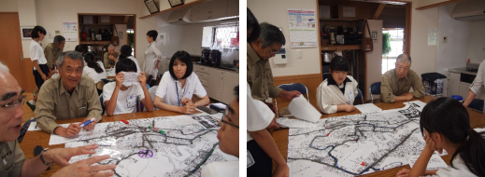
【事例】 自主防災組織に参加する仲間を増やす
■地域にいる専門人材を活用した人材の育成
（公郷台自治会自主防災組織：神奈川県 横須賀市）
町内に潜在する災害対応専門人材や、災害時に協力してもらえる事業者を、同自主防災組織の「防災人材バンク」に登録してもらい、平常時はアドバイザー役として、災害発生時は戦力として協力体制を構築した
登録者には、消防職員や看護師・介護士、工務店、水道工事店がいることから地域住民に安心を提供している
参考：消防庁「自主防災組織の手引」
Notes:
【補足説明】
公郷台自治会自主防災組織
町内に潜在する災害対応専門人材や、災害時に協力してもらえる事業者を、同自主防災組織の「防災人材バンク」に登録してもらい、平常時はアドバイザー役として、災害発生時は戦力として協力体制を構築しました。
登録者には、消防職員や看護師・介護士、工務店、水道工事店がいることから地域住民に安心を提供しています。

Slide 29
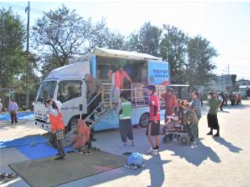
【事例】 自主防災組織に参加する仲間を増やす
■子どもも楽しめる訓練で高まる地域の防災意識
（石神自主防災会：埼玉県 新座市）
石神小学校体育館を利用した「お泊り訓練」を実施
お泊り訓練の内容については、誰でも参加しやすいソフトな訓練項目、楽しいゲームや子供との災害料理を作る等。PTA、親父の会も参加
スタンプラリー・町会炊き出し
班と子ども達の共同炊事・
簡易ランタンや新聞紙
スリッパの作成・段ボール
ブロック設置などを行った
参考：消防庁「自主防災組織の手引」
写真：新座市ホームページ
Notes:
【補足説明】
石神自主防災会
石神小学校体育館を利用した「お泊り訓練」を実施しました
お泊り訓練の内容については、誰でも参加しやすいソフトな訓練項目、楽しいゲームや子供との災害料理を作る等。PTA、親父の会も参加しました。
スタンプラリー・町会炊き出し班と子ども達の共同炊事・簡易ランタンや新聞紙スリッパの作成・段ボールブロック設置などを行いました。

Slide 30
２．仲間を増やす
- まとめ -
女性をはじめ、地域に暮らす多様な人達を巻き込み、活動に参画する仲間を増やしましょう
Notes:
【補足説明】
中項目「２．仲間を増やす」で学んだことをまとめます。

Slide 31
３．地域を取り巻く団体等との連携
１5分
28

Slide 32

地域の様々な人や団体との連携・協力
地域には多様な人や団体があるので、まずは連携できる人や団体と協力しながら、自主防災活動を進めましょう
学 校
女性の会・女性防火クラブ
行 政
（市区町村）
学校、ＰＴＡなど
商工
企業系
医療系
病院など
自主防災組織
リーダー
ボランティア
団体
福祉系
本スライドは、他の団体等との連携・協力の一例をイメージして作成しています。研修を行う地域の状況に応じて修正のうえご利用下さい。
民生委員など
近隣の
自治会
町内会
消防・
警察系
他地域
防災組織
消防団等
Notes:
【補足説明】
地域には、防災に携わる多様な人や団体があります。地域の防災力の向上のために、地域の様々な人や団体と連携しながら活動しましょう。
災害が発生した場合は、地域コミュニティが持つあらゆる力が必要で、平時から、地域の様々な人や団体との協働体制づくりが求められます。
小学校区等のより広域な単位で災害の様々な状況に対応できる体制を構築するのも有効です。
「仲間を増やす」などで増やした仲間をきっかけとして、他の団体と連携することも有効です。
（連携の例）
行政：組織の運営支援、防災研修・訓練、避難所の運営
学校：共同の防災訓練、ＰＴＡとの協力
女性の会：避難所の運営協力
近隣の自主防災組織：情報共有
消防団：防災訓練の講師

Slide 33


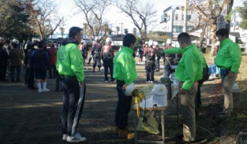
【事例】 自主防災組織と他団体との連携（平時からの協力）
■自主防災組織と小学校の連携
（宇佐町自主防災連絡協議会等：高知県）
小学校と連携し、学校行事の防災キャンプで、避難訓練を実施
子育て世代が参加
ＰＴＡ役員も参加
参考：高知県「自主防災活動事例集」
■自主防災組織、消防団、地元企業と共同で防災訓練
（柳島自主防災会：静岡県 富士市）
消防団・地元企業と協同で防災訓練を実施
地元の信用金庫の非常発電を災害時に
活用する訓練等を実施
参考：消防庁「自主防災組織の手引き」
Notes:
【補足説明】
他団体との連携事例を共有し、今後の活動に活かしましょう。

Slide 34
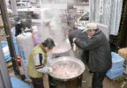
【事例】 自主防災組織と他団体との連携（災害時の協力）
■災害時相互協力協定の効果
（福住町町内会：宮城県 仙台市）
他県の町内会や民間会社と、「協力協定」を締結
内容はたった１項目「災害が起きたらできるだけ支援・協力を行う」
東日本大震災の４日後には
協定先から食べ物が届けられた。
参考：消防庁「東日本大震災時における自主防災組織の活動事例集」
■災害時の協力
（角田市枝野地区防災組織：宮城県 角田市）
消防団・交通安全協会の方に、夜間の防犯パトロールと、避難所の当直をしてもらった
民間企業から暖房、燃料、機材の提供を受けた
参考：消防庁「東日本大震災時における宮城県内自主防災組織の活動事例集」
Notes:
【補足説明】
他団体との連携事例を共有し、今後の活動に活かしましょう。

Slide 35
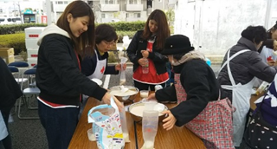
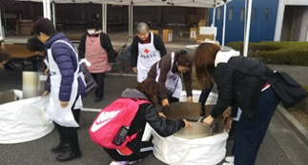
消防団・自主防災組織等連携促進支援事業
【趣旨及び事業内容】
地区防災計画を策定した地区において定めるべき具体的事業計画（地域防災力充実強化法７条２項）に基づく事業や、消防団又は自主防災組織が地域の防災組織等と連携して行う事業を支援し、消防団の充実強化、地域防災力の向上を図る。
①具体的事業計画（地域防災力充実強化法７条２項）
に基づく事業
②消防団、自主防災組織が地域の防災組織等と連携
して行う事業
（対象事業の例）
・ 具体的事業計画に基づく取組
・ 感染症対策を踏まえた避難所運営合同訓練の実施（訓練の実施に伴
い、マスク、消毒液、体温計、パーティションを、感染症対策として備蓄
すること等を含む）
・ 新型コロナ環境下における消防団や自主防災組織等の活動内容の
検討
・ 消防団員が減少している中での初期消火など自主防災組織の役割
拡大に向けた検討
・ 消防団、住民、事業者等で構成される協議会等の設立・運営
・ 自主防災組織の設立支援
・ 少年消防クラブの設立支援
・ 防災マップの作成
・ 自主防災組織等への加入促進のためのPR活動
・ 防災訓練の実施
・ 防災教育の実施（防災講演会、リーダーの育成を
はじめとする防災研修会 等）
・ 防災資機材の整備
※資機材や消耗品等の物品の購入のみの事業は不可
【事業スキーム】
消防団
自主防災組織
消防本部・消防署
学校
少年消防クラブ
事業所
連携する取組
連携する取組
女性防火
クラブ
防災士会
医療機関
ボランティア
都道府県
市町村
社会福祉
協議会
NPO
都道府県・市町村からの
提案を受け、先進的な取組を
委託調査事業として採択
委託調査事業の実施後、
取組の成果を検証し、
消防庁に報告
※自主防災組織同士の連絡協議会を設立する事業は、令和２年度に創設した「自主防災組織の連絡協議会の設立支援事業」の対象
全国に事例を共有
消防庁
Notes:
【補足説明】
・消防団や自主防災組織が学校や医療機関など他の組織と連携して実施する防災教育や防災訓練等の取組みを支援する事業を消防庁で行っています。
・都道府県や市町村を介して募集をしています。

Slide 36

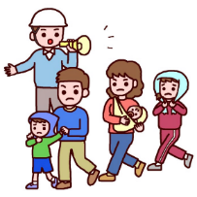

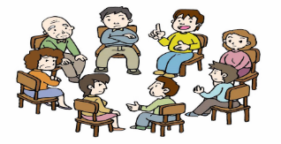
【事例】みんなが主役だ！地域コミュニティ再生・地域防災力向上事業①
（自主防災組織等のリーダー育成・連携促進支援事業 青森県 H29年）
■事業概要
地域住民が主体となり、その住民が地域で想定される災害について認識を共有し、その災害に備えるために必要だと思う訓練を住民の合意形成の上で構築・実施する。
【事業採択額】
1,718千円
PLAN
DO
地域が主体的に気になる災害についての訓練を構築
構築した訓練を実動でやってみる
ACTION
CHECK
振り返りで得られた教訓を次の訓練に反映
訓練してみてどうだったか振り返りを行う
Notes:
【補足説明】
消防団・自主防災組織等連携促進支援事業で提案のあった事業です。（青森県）
地域の様々な団体が防災活動に参画することで、衰退しつつある地域コミュニティの活性化につなげるとともに、地域が主体となって、地域で備えるべき災害について認識を共有し、その災害に備えるために自ら訓練内容を考え、実際に訓練を実施することで、地域に防災活動を根付かせ、地域防災力の向上を目指す事業です。

Slide 37
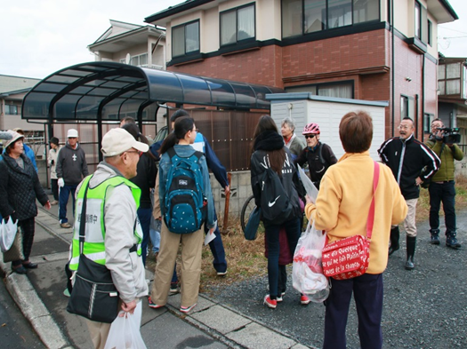
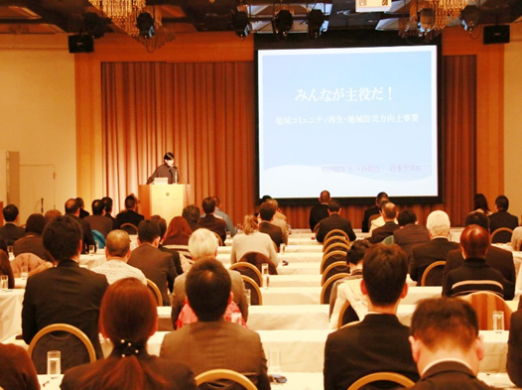
【事例】みんなが主役だ！地域コミュニティ再生・地域防災力向上事業②
（自主防災組織等のリーダー育成・連携促進支援事業 青森県 H29年）
■事業の成果
事業に参画した関係者の間に連帯感が醸成された。
災害時には顔の見える関係が必要との結論にいたり、日頃の挨拶や町内会イベントを復活させようという気運が醸成された。
訓練の様子
フォーラムの様子
Notes:
【補足説明】
・地域の実情を反映し、住民の合意形成の上で災害に備えるための訓練を実施するなどの取組みに参考となる事例です。

Slide 38
自主防災組織の連絡協議会の設立支援事業
【趣旨及び事業内容】
地域防災力の充実強化のためには、自主防災組織同士の連携を高め、相互の連絡調整を図る取組として、自主防災組織同士の連絡協議会の設立が重要。また、例えば、「河川沿いの複数の自主防災組織が、ハザードマップに基づき有効な避難方法等を協議する。」など特定の課題等を協議・解決するための設立も重要。そのため、自主防災組織同士の地域単位、市町村単位又は都道府県単位の連絡協議会の設立の取組を支援。
※ 自主防災組織の連合体を有する市町村数は、437団体（25.1%（H31.4.1））
市単位の例
α市自主防災組織
連絡協議会の設置
（規約の作成が必要）
自主防災組織Ａ
自主防災組織Ｂ
・・・・・・・・・・
・・・・・・・・・・
実施主体：市町村
自主防災組織Ｙ
都道府県・市町村からの
提案を受け、委託調査事業として採択
自主防災組織Ｚ
事業の実施後、取組の成果を検証し、消防庁に報告
【委託上限額】
消防庁
全国に事例を共有
５０万円
想定している経費の例：講師・アドバイザーへの謝金、会議費、会場借上料、通信運搬費、資料作成費、印刷製本費、等
【参考】
「自主防災組織等の充実強化方策に関する検討会」報告書（抜粋）平成29年3月
４ 自主防災組織の活動の活性化に向けて（１）多様な主体との連携の推進
地方団体においては、自主防災組織を含む多様な主体が連携に関する議論をする場として、地域単位、市町村単位、都道府県単位の連絡協議会の設置の推進や、連絡協議会の活動拠点の提供をしていくべきである。
国においては、多様な主体との連携の取組事例を収集するため、先進的な取組に対して財政的支援を行い、その取組を全国に紹介していくとともに、地方団体が行う連絡協議会の設置の取組を支援し、全国レベルの連絡協議会設置に向けた機運の醸成を図るべきである。
Notes:
【補足説明】
・自主防災組織同士の連携を高め、相互の連絡調整を図る取組として、自主防災組織同士の連絡協議会の設立について、支援する事業を消防庁で行っています。
・都道府県や市町村を介して募集をしています。

Slide 39
３．地域を取り巻く団体等との連携
- まとめ -
様々な団体等と連携・協力しましょう
Notes:
【補足説明】
中項目「３．地域を取り巻く団体等との連携」で学んだことをまとめます。

Slide 40
４．住民の防災意識の向上
15分
37

Slide 41
防災訓練で地域の防災意識を高める
継続的な防災訓練により、内容を改善していきましょう
仕組みを整える
防災訓練
・誰が役割を担うのか
・何をどのように実施するのか
・何を使って実施するのか
繰り返し
実践を繰り返す
・ルールや方法を周知し、理解してもらう
・定期的に訓練を行う
・訓練結果から課題を把握し、訓練内容を見直す
【引用メモ】
しながわ防災学校スライドより引用
Notes:
【補足説明】
地域の安否確認や情報収集・伝達、要配慮者への支援には、地域ぐるみでの取組みが不可欠です。そのためにも、地域の住民の防災意識が向上する取組みを行いましょう。
仕組みを整える
地域の状態も日々変化していく（転入出など）ことを前提に、「体制」「手順・方法」「道具」を整えることが必要です。
実践を繰り返す
「普段やっていることしかできない」ことを念頭に、訓練を繰り返し、防災力の向上を図ることが必要です。
継続的な取組みにより、地域に防災意識を根付かせ、活動を改善していきましょう。

Slide 42
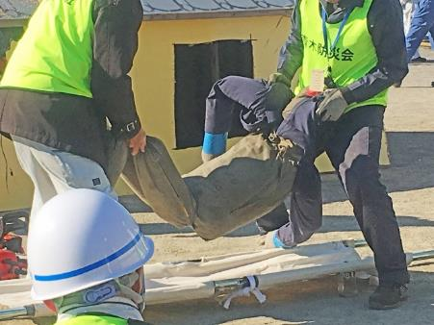
住民の防災意識の向上
平時から教育・訓練を通して顔の見える関係を築いておきましょう
○訓練の実施
次のような訓練を、継続的に計画的に実施する
  情報収集・伝達、消火、救出・救護、避難、避難所運営などの災害対応（活動）に必要な知識・技術の習得のための「個別訓練」
  組織の各班が相互に連携し有機的な防災活動ができるようにするための「総合訓練」
  災害時に役立つ基礎知識の普及や災害疑似体験といったプログラムを取り入れる「体験イベント型訓練」
  災害や対応の状況をイメージするための「イメージトレーニング」
  消防団、災害ボランティア、事業所等の「他団体と連携した訓練」
〇普及・啓発（教育機会の確保）
地域住民が防災に関する知識を習得できる機会をつくる
Notes:
【補足説明】
訓練の実施
「個別訓練」：救命訓練や避難訓練、安否確認訓練など
「総合訓練」：避難訓練と避難所運営訓練を合わせた総合防災訓練など
「体験イベント型訓練」：地震体験車の体験、煙の体験など
「イメージトレーニング」：避難所運営ゲームＨＵＧなど
「他団体と連携した訓練」：消防団との合同防災訓練など
その他、お祭りなどに防災に関するパネル展示、防災食の試食など
普及・啓発（教育機会の確保）
避難訓練や防災訓練は安全・安心に関わる大切なことです。お祭りや町内会の会合、地域のイベントなどで防災の知識や取組みに触れるなど、参加しやすい環境を作りましょう。

Slide 43
【事例】 訓練を通じた住民の防災意識の向上
■子どもも楽しめる訓練で高まる地域の防災意識
（石神自主防災会：埼玉県 新座市）
石神小学校体育館を利用した「お泊り訓練」を実施
お泊り訓練の内容については、誰でも参加しやすいソフトな訓練項目、楽しいゲームや子供との災害料理を作る等。PTA、親父の会も参加
スタンプラリー・町会炊き出し
班と子ども達の共同炊事・
簡易ランタンや新聞紙
スリッパの作成・段ボール
ブロック設置などを行った
参考：消防庁「自主防災組織の手引」
写真：新座市ホームページ
Notes:
【補足説明】
石神自主防災会
石神小学校体育館を利用した「お泊り訓練」を実施しました
お泊り訓練の内容については、誰でも参加しやすいソフトな訓練項目、楽しいゲームや子供との災害料理を作る等。PTA、親父の会も参加。
スタンプラリー・町会炊き出し班と子ども達の共同炊事・簡易ランタンや新聞紙スリッパの作成・段ボールブロック設置などを行いました。

Slide 44
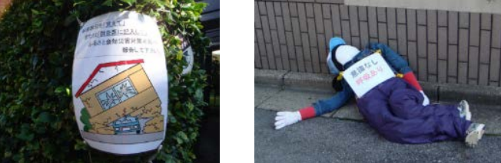
【事例】訓練を通じた住民の防災意識の向上
■避難行動要支援者も含めた実践的な避難訓練
（西山町会防災会：千葉県 柏市）
避難行動要支援者対策のための訓練において、ダミー人形を実際の人に見立てたり、具体的な被害状況（火災発生・家屋損壊など）を仮定し、参加者に被害状況を本部に報告させたりするなど、限りなく被災時に近い訓練を重ねている
参考：消防庁「自主防災組織の手引」
Notes:
【補足説明】
西山町会防災会
避難行動要支援者対策のための訓練において、ダミー人形を実際の人に見立てたり、具体的な被害状況（火災発生・家屋損壊など）を仮定し、参加者に被害状況を本部に報告させたりするなど、限りなく被災時に近い訓練を重ねています。

Slide 45
４．住民の防災意識の向上
- まとめ -
平時から継続的に防災訓練等を通じて、地域の住民と顔の見える関係を作り、地域の防災意識の向上に努めましょう
Notes:
【補足説明】
中項目「４．住民の防災意識の向上」で学んだことをまとめます。

Slide 46




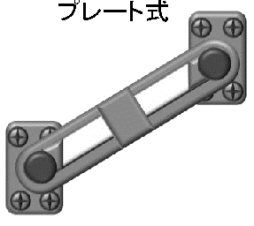


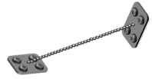


(参考)家具等の転倒防止の器具の種類
各地域の状況に応じて、「地震に対するわが家の安全対策③家具類の転倒・落下・移動防止対策のポイント」後に参考資料として本スライドを活用して下さい。
自宅や家具等に合った器具や金具を選ぶ
条件
単 独
組み合わせ
小
器具の効果
大
ストッパー式
ポール式
Ｌ字金具
（スライド式）
Ｌ字金具
（上向き取付）
プレート式
Ｌ字金具
（下向き取付）
マット式
ベルト式
チェーン式
家具・壁面や器具に十分な強度が必要
家具と天井に十分な強度が必要
ポール式
＋
マット式
大きな家具には不適
ポール式
＋
ストッパー式
※震度６強の揺れを再現した実験で測定した効果
参考：東京消防庁「家具類の転倒・落下・移動防止対策ハンドブック-室内の地震対策-（p.12）」

Slide 47
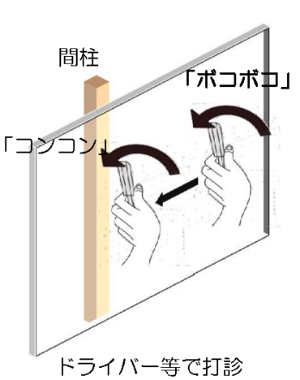
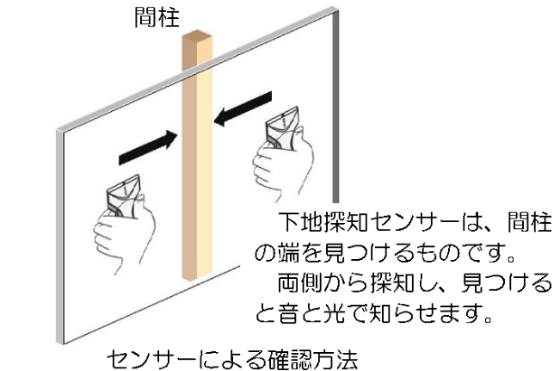
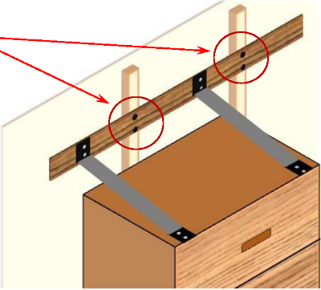
(参考)壁に固定する場合のポイント
各地域の状況に応じて、「地震に対するわが家の安全対策③家具類の転倒・落下・移動防止対策のポイント」後に参考資料として本スライドを活用して下さい。
間柱や付け鴨居など、強度がある部材に固定することが重要
●間柱の探し方
●付け鴨居に付ける際の注意
構造部材として取り付けられている場合と、接着されている場合がある
接着されている場合は、間柱などに木ネジで止めた上で、対策器具を取り付ける
センサーによる確認
ドライバーによる打診
参考：東京消防庁「家具類の転倒・落下・移動防止対策ハンドブック-室内の地震対策-（p.13）」

Slide 48
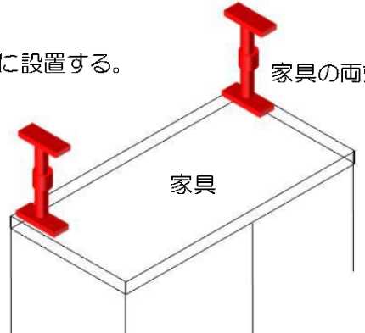
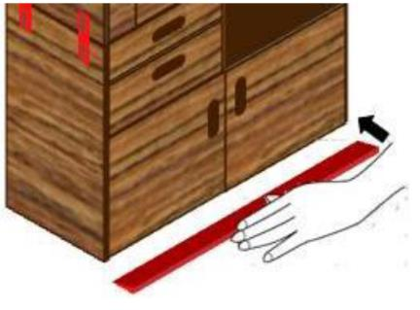
(参考)ポール式器具・ストッパー式器具の場合
各地域の状況に応じて、「地震に対するわが家の安全対策③家具類の転倒・落下・移動防止対策のポイント」後に参考資料として本スライドを活用して下さい。
組み合わせて取り付けると、壁に固定した時と同程度の効果がうまれる
●ポール式器具
●ストッパー式器具
奥の両端に設置する
天井との空きは
少なく
ねじ止めは効果ＵＰ
端から端まで敷く
家具
ねじ止め箇所
参考：東京消防庁「家具類の転倒・落下・移動防止対策ハンドブック-室内の地震対策-（p.15）」

Slide 49
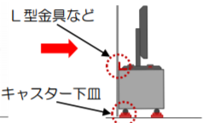

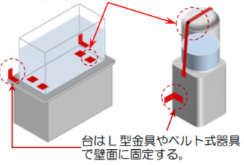
(参考)家具等の落下防止・移動防止のポイント
各地域の状況に応じて、「地震に対するわが家の安全対策③家具類の転倒・落下・移動防止対策のポイント」後に参考資料として本スライドを活用して下さい。
家電等は机や台と固定、さらに机や台を壁に固定する
テレビは台に固定、台を壁に固定
冷蔵庫は壁に固定
水槽なども固定
水槽は粘着式マットやベルトなどで
台から落下しないように固定する
参考：東京消防庁「家具類の転倒・落下・移動防止対策ハンドブック-室内の地震対策-（p.15）」

Slide 50
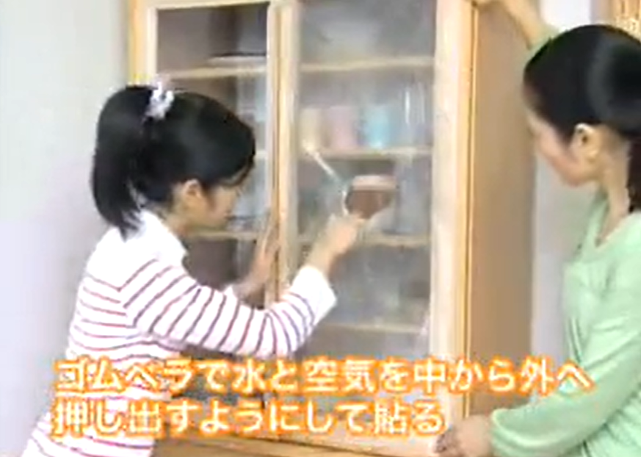
(参考)食器棚のガラスの飛散防止も
各地域の状況に応じて、「地震に対するわが家の安全対策③家具類の転倒・落下・移動防止対策のポイント」後に参考資料として本スライドを活用して下さい。
食器棚のガラスには、ガラス飛散防止フィルムを貼って、ガラスが割れた際の被災を防ぐ
部屋のガラスに貼って、避難ルートや生活空間を確保
ガラス戸の両面に貼ることにより、飛散防止効果が高くなる
片面に貼る場合は、外側のガラス面に貼る
霧吹きで、ガラスとフィルムに十分な水を吹きかけて貼り付ける(水の中に中性洗剤を１滴ほど入れるとフィルムが滑り動くようになる）
ガラス飛散防止フィルム
の貼り付け
参考：総務省消防庁 防災学習DVD「ふせごう‐家具等の転落防止対策‐」

Slide 51
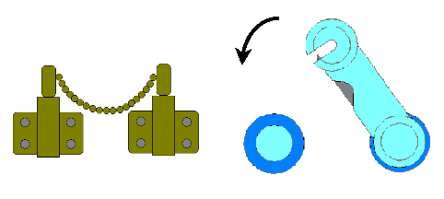
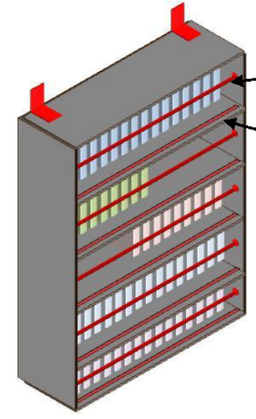
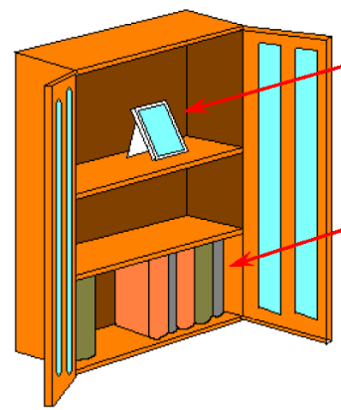

(参考)扉開放防止、収容物の落下、収容物の工夫
各地域の状況に応じて、「地震に対するわが家の安全対策③家具類の転倒・落下・移動防止対策のポイント」後に参考資料として本スライドを活用して下さい。
収納物の飛散を防ぎ、避難ルート、空間を確保する
扉を解放させない
収納物を落下させない
家具をゆらゆらさせない
本棚など重量の大きい収納物が入っている場合は、ネジ固定できるものを取り付ける
扉がない本棚なども、収納物が落下しないように落下防止バーなどを取り付ける
軽いものを上に、重いものを下に置くことで、家具の重心を下げて転倒しにくくする
落下防止バー
軽いものを上に置く
落下防止・抑制
テープ
※シートタイプもある
扉開放防止器具
重いものを下に置く
感震ラッチ
地震を感知すると、扉にロックがかかる
参考：東京消防庁「家具類の転倒・落下・移動防止対策ハンドブック-室内の地震対策-（p.17）」

